Slide 1
«Применение современных технологий в работе с воспитанниками, способствующих их успешной социализации»
Выполнила: Филимонова М.С.

Slide 2
Сегодня мы рассмотрим какие современные технологии могут быть применены в работе с детьми, чтоб помочь им адаптироваться в обществе.

Slide 3
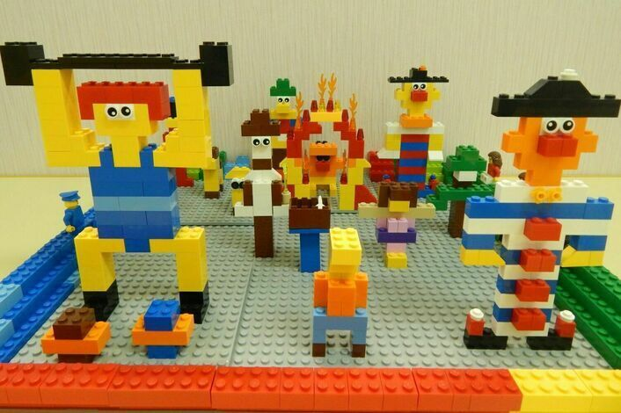
Игровые технологии
1.Робототехника и ЛЕГО- конструирование

Slide 4
«Квест- технология».

Slide 5
Пластилиновые заплатки

Slide 6
SandArt

Slide 7
Прищепкотерапия

Slide 8
Палочки Д.Кюизинера

Slide 9
Логические блоки Дьенеша

Slide 10
Игропластика

Slide 11
Технологии интерактивного обучения.
1. Работа в парах.
2. Работа в малых группах.
3. Незаконченное предложение. (Жили – были король и королева, и вот однажды... )по цепочке.
4. Мозговой штурм.
5. Броуновское движение.
6. Дерево решений.
7. Ролевая (деловая) игра.
8. Мастерская.

Slide 12
Технология ИКТ – интерактивная технология

Slide 13
Технология мнемотехника

Slide 14
Технология проектов

Slide 15
АR- технология

Slide 16
Онлайн платформы

Slide 17
Применение современных технологий в работе с воспитанниками может значительно повысить эффективность работы и способствовать успешной социализации. Они позволяют получать детям новые знания и навыки, развивать свои способности и умения, общаться с другими участниками и расширять свой кругозор. Это способствует их адаптации в обществе и успешной интеграции в него.
Однако важно помнить, что технологии не являются панацеей и должны использоваться в сочетании с другими методами работы. Кроме того, важно учитывать индивидуальные особенности воспитанников и подбирать технологии, соответствующие их возрасту, интересам и целям работы.

Slide 18
Спасибо за внимание!

